Slide 1


Maximum games played by winner
ANÁLISIS DE ALGORITMOS
BRAYAN RAMIREZ BENITEZ
3CV11

Slide 2


Tenemos n jugadores que están jugando un torneo. Necesitamos encontrar el número máximo de juegos que puede jugar el ganador.
VS

Slide 3
Ejemplos
Para n = 4 (4 jugadores)
J1, J2, J3 y J4
(J1 vs J2)
(J3 vs J4)
(Ganador(J1 vs J2) vs Ganador(J3 vs J4))
Por lo tanto, Total de juegos jugados por el ganador = 2
Para n = 3 (3 jugadores)
J1, J2 y J3
(J1 vs J2)
(Ganador(J1 vs J2) vs J3)
Por lo tanto, Total de juegos jugados por el ganador = 2

Slide 4
Tenemos que J[i] denota el número mínimo de jugadores necesarios para que el ganador juegue i juegos. Podemos escribir una relación recursiva entre los valores de J como:
J [i + 1] = J [i] + J [i – 1]
La relación recursiva anterior se puede escribir como
J [i] = J [i - 1] + J [i - 2]

Slide 5
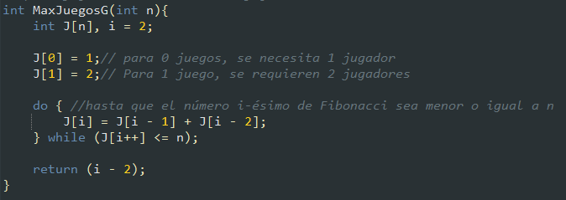
Algoritmo

Slide 6
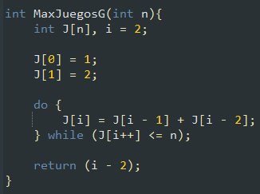






Análisis a priori
$$O(1)$$
$$O(1)$$
$$O(1)$$
$$O(\log{n})$$
$$O(1)$$
$$∴MaxJuegosG ∈O(\log{n)}$$

Slide 7
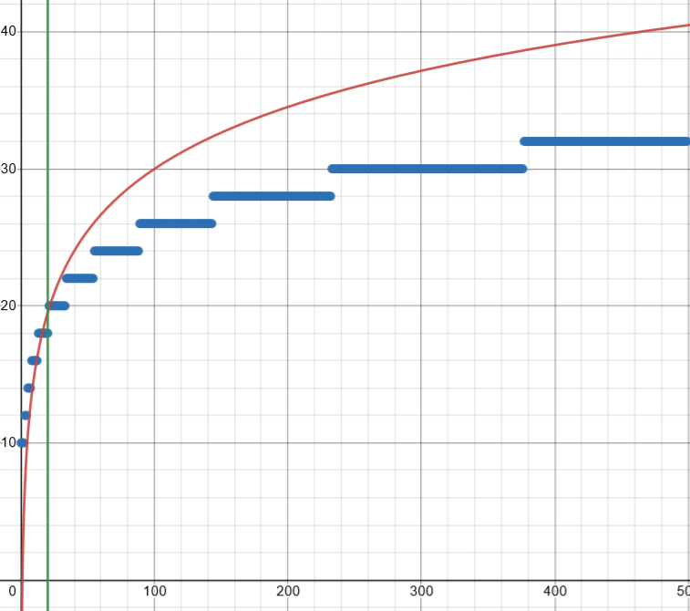

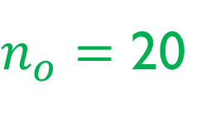
Análisis a posteriori
$$g\left(n\right)=15\log{n}$$
$n_{o}=$ 20

